Slide 1
Музыкальное приложение или просто mp3-плеер
Выполнила студентка 2 курса группы Ис-23
Белая Олеся

Slide 2
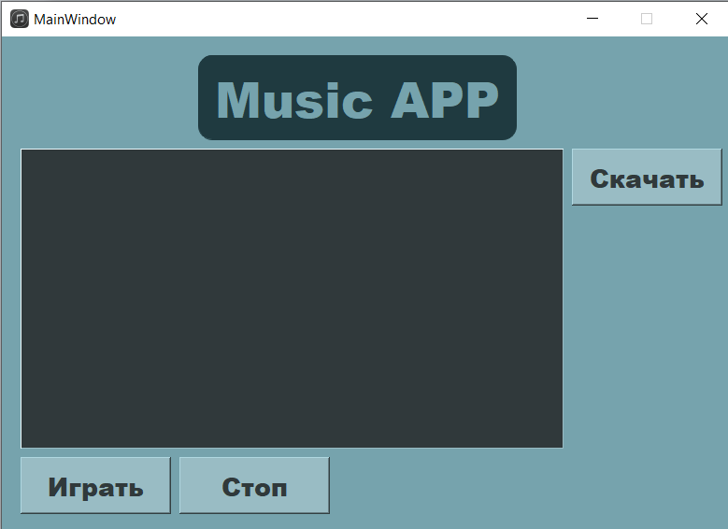
Внешний вид приложения

Slide 3


Что использовалось для создания
Для создания дизайна
Для написания кода

Slide 4
Как пользоваться приложением
1. В первую очередь вам нужно иметь ПАПКУ с выбранной музыкой в вашем устройстве. Далее нужно нажать кнопку СКАЧАТЬ и выбрать нужную папку. Она загрузится в приложение

Slide 5
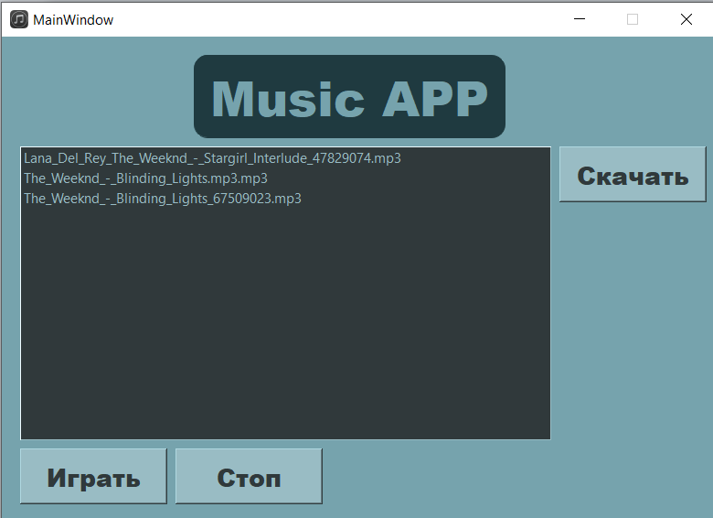
Как пользоваться сайтом
Список песен появится в этом окне. Вы можете 2 раза кликнуть на нужную вам песню, чтобы воспроизвести её
Либо вы можете нажать кнопку ИГРАТЬ, и тогда воспроизведётся первая песня в списке
Чтобы остановить песню нажмите кнопку СТОП

Slide 6
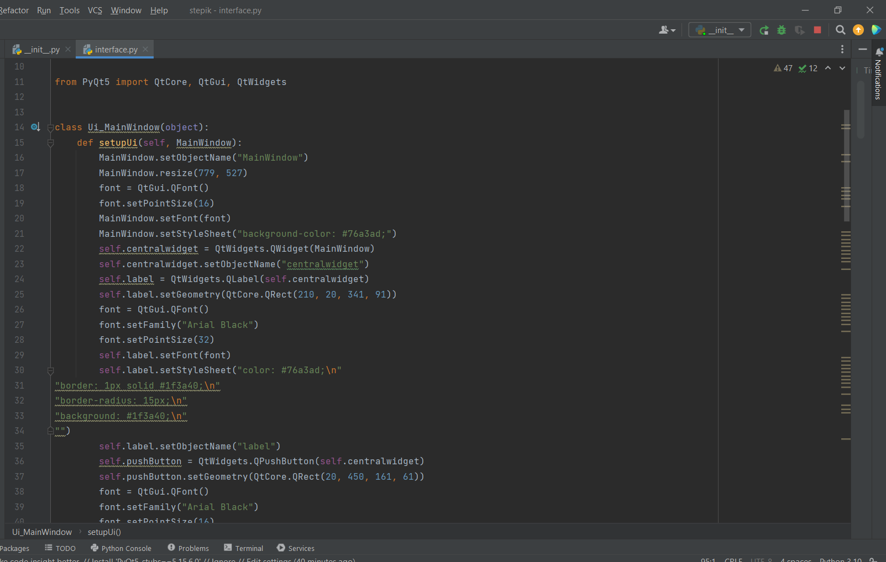
Как импортировать дизайн .ui в .py
Была установлена библиотека Pyqt5, и с помощью команды
python -m PyQt5.uic.pyuic -x [FILENAME].ui -o [FILENAME].py я импортировала дизайн в .py

Slide 7
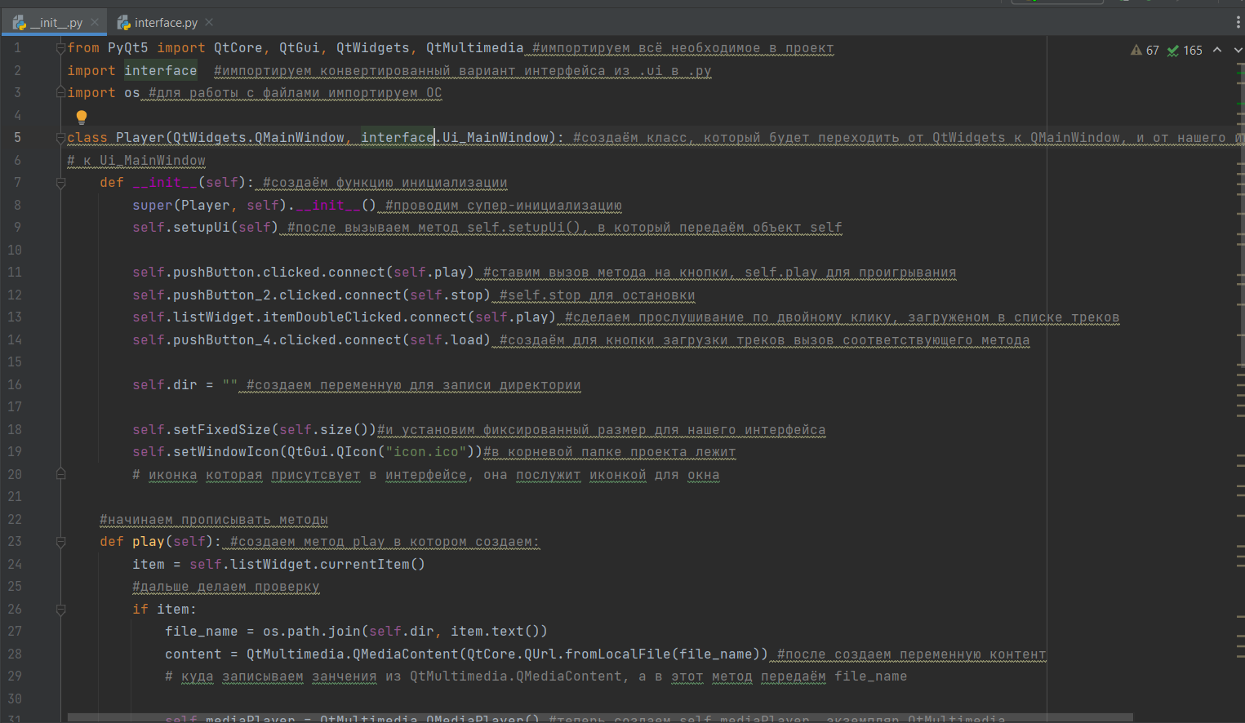
Python код с комментариями

Slide 8
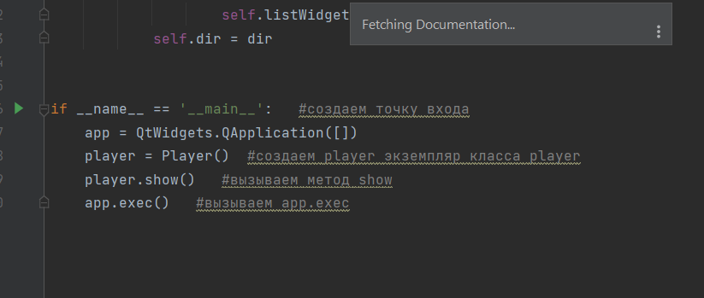
Запуск приложения в файле python

Slide 9
Спасибо за внимание

